Slide 1
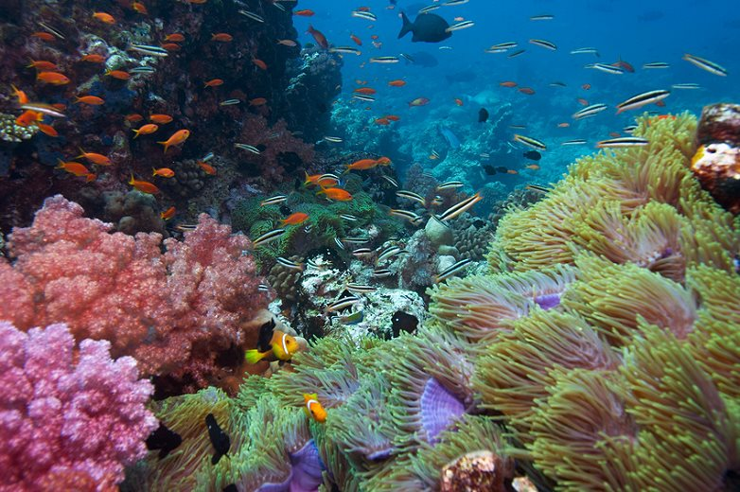
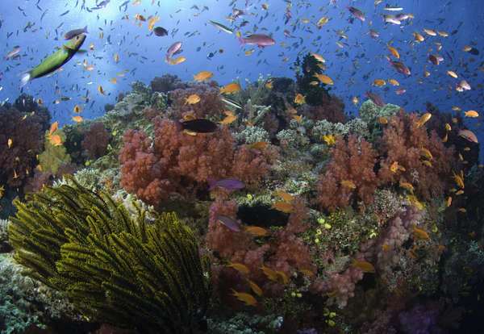
Рыбы кораллового рифа
подготовила:
Тамбовцева О.Н

Slide 2
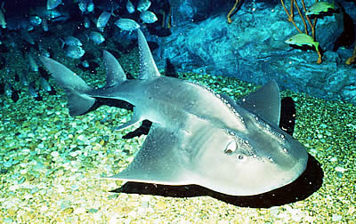
Гитарные скаты Название этим тропическим рыбам дали за форму их тела, похожего на струнные музыкальные инструменты. Интересно, что в Англии и США ската называют «рыба-гитара», в Австралии — «акула-банджо», а во Франции — «морская скрипка». Этот вид отличается от своих сородичей отсутствием двухлопастного хвостового плавника, расположением спинного и способом перемещения: гитарные скаты плавают при помощи хвоста, а не грудных плавников, как многие другие. По характеру гитарные скаты – флегматики: большую часть своей жизни они проводят, медленно плавая у дна или лежа, зарывшись в песок или ил. При желании ската можно схватить за хвост – так он нетороплив и спокоен. Питаются гитарные скаты мелкими рыбешками, рачками, моллюсками, живут в теплых тропических морях, заплывают в Тихий и Атлантический океаны. В природе в длину достигают 80-90 см. Интересно, что гитарные скаты – живородящие: обычно у мамы-ската рождается до 10 детенышей.

Slide 3
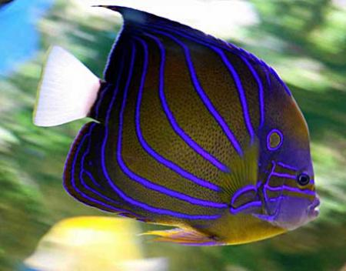
Ангел кольчатый (аннулярис) Крупный ангел, с ярко-синими дугообразными полосами расходящимися по всему телу. Основной тон окраски оливково-жёлтый. Название своё этот вид получил за синее кольцевое пятно над жаберной крышкой. Спинной плавник треугольный с вытянутой вершиной. Хвостовой плавник белый. Молодые особи тёмно-синие с чередующимися светло-голубыми и белыми вертикальными полосами. Окраска меняться на взрослую при длине тела около 10 сантиметров. Половой диморфизм не выражен. Обитает Западная Пацифика и большая часть Индийского океана. Населяет рифы с разреженными кораллами, предпочитает держаться в укрытиях и тёмных участках на глубине от 3 до 50 метров. Встречается поодиночке или парами. Питается водорослями, губками, зоопланктоном, коралловыми полипами, креветками и моллюсками. Встречается до 45 сантиметров, но в среднем около 35.

Slide 4
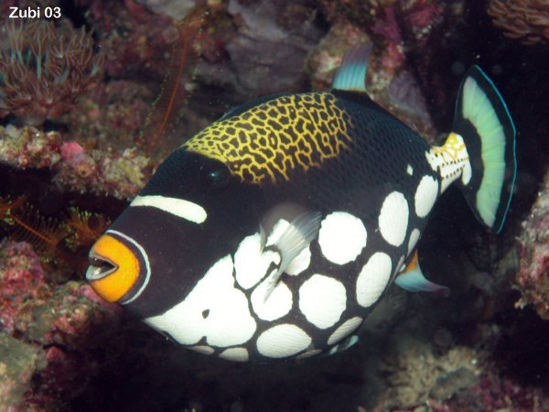
Спинорог-клоун Является характерным обитателем коралловых рифов Индийского и Тихого океанов. Ареал обитания - от Восточной Африки до Самоа и Японии. Спинорог-клоун - это крупная или средняя рыба длиной до 50 см, с плоским туловищем и яркой окраской. Встречается довольно редко. Мирно сосуществует с другими рыбами, но если кто-то не понравился - ликвидирует его. Своё название рыбка получила из-за яркого и необычного окраса. Спинороги обладают очень мощными зубами, с помощью которых они могут откусывать веточки кораллов, дробить раковины моллюсков, панцири морских ежей и крабов. Глаза двигаются независимо друг от друга. С помощью плавательного пузыря может издавать хрюкающие звуки. Интересно, что спинорог считает своей территорией пространство над собой, в то время как остальные рыбы считают территорию в горизонтальной плоскости. Продолжительность жизни - до 10 лет.

Slide 5
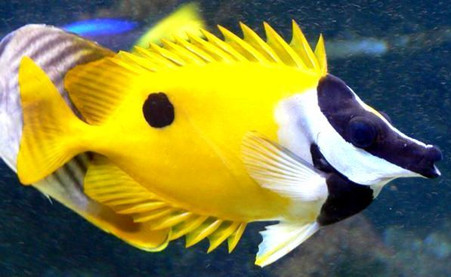
Рыба - лиса или рыба - кролик Питается растительной пищей. Встречаются в Индийском тихом океане. Длина 25 см. Повзрослевшие рыбы обычно покидают большие косяки, создают прочные пары. Как спинные, так и анальные плавники их ядовиты. Если на эту рыбку кто- либо нападает, она обычно принимает позу головой вниз и плавники направляет в сторону обидчика.

Slide 6
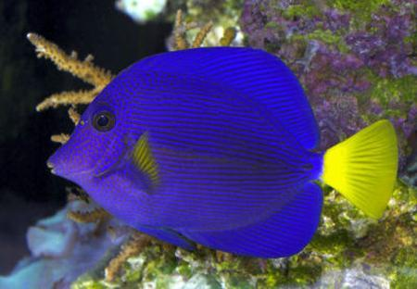
Зебрасома желтохвостая Обитает в Индийском океане вокруг Аравийского полуострова, от Красного моря до Персидского залива. Населяет богатые кораллами участки рифов и лагуны с каменистым дном. Держатся поодиночке или парами, изредка образуя небольшие скопления. Молодые живут поодиночке вблизи убежищ, которыми часто служат крупные ветвистые кораллы. Питается преимущественно различными водорослями. Вырастают до 25 сантиметров.

Slide 7
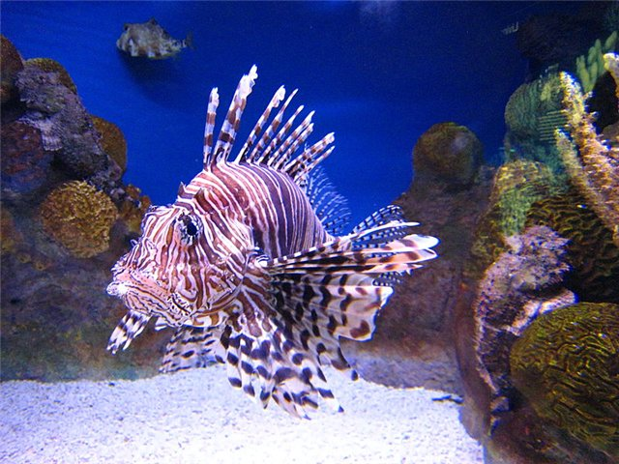
Крылатка Крылатка или рыба-зебра, или крылатка-зебра, или полосатая крылатка- рыба семeйства скорпеновых. Длина тела рыбы около 30 см, оно расписано яркими светлыми полосами. Это хищные рыбы они могут спокойно проглатывать рыб длиной до двух третей собственной. Иглами эти рыбы атакуют своих жертв. Окраска тела красная с многочисленными светлыми полосками; грудные плавники большие (отсюда название), хотя летать крылатка не может. Вес рыбы достигает 1 кг. Встречаются в прибрежных водах Красного моря, в тропических водах Индийского и Тихого океанов - у берегов Китая, Японии и Австралии. Очень красивая крылатка с черными "глазками" на красных плавниках и рисунком в виде молний и разводов на крупных зрачках. У этого вида крылаток лучи грудных плавников соединены перепонкой. Живут гаремом - один самец и несколько самок. Днем прячутся среди камней, вечерами выходят на охоту. Крылатки так привлекательны, что их хочется погладить. Однако не стоит этого делать - ядовитый укол длинными лучами плавников может привести к потере сознания.

Slide 8
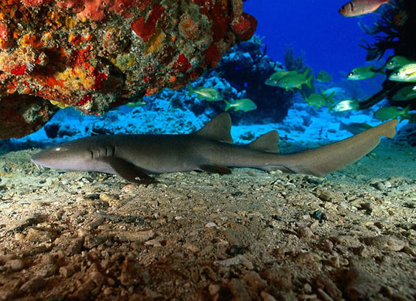
Усатая акула - нянька Акула - нянька - ночной вид акул. Она разыскивает добычу в темноте с помощью усиков, расположенных вокруг рта. Гладкие акулы средней величины, которые в случае атлантической акулы-няньки могут достигать длины до 430 см. Все акулы-няньки или как их еще называют кормилицы, размножаются, как и большинство хрящекостных рыб, яйцеживородящих. В поиске спрятанной добычи акуле помогают усики, которые имеют чувствительные вкусовые клетки. Эти акулы хватают многочисленными острыми зубами. В противоположность, например, белым акулам, они не отпускают жертву, а заглатывают её целиком. Ежедневное времяпровождение акулы-няньки в большинстве случаев, это состояние покоя, как бы отдыхая. Акулы-кормилицы считаются, вообще, безвредными и очень спокойными, даже утверждалось, что они использовались на нескольких тихоокеанских островах детьми при игре, в качестве верховой лошади, и очень популярны у туристов из-за своей "доверчивости" и "спокойствия". Обитает: на рифах и манграх от Род - Айленда до Бразилии, от Южной Калифорнии до Перу. Днем отдыхает на дне, по ночам охотится. Территориальные, яйцеживородящие. Даже медлительные акулы - няньки при обилии корма могут впасть в "пищевое бешенство".

Slide 9
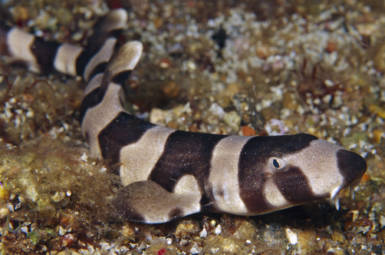
Коричнево-полосатая кошачья акула Распространение: Восточная часть Тихого океана: от Британии, Колумбии до северной Калифорнии, Мексики, возможно, Панамы, Эквадора и Перу. Этот вид акул - живущий на глубине воды вплоть до 950 м. Питается преимущественно маленькими рыбами. Максимальная величина примерно 68 см, средняя величина между 40 и 60 см. Размножается яйценосно (яйцеродящее). Самки кладут только 1 яйцо за период. Период развития детёныша примерно 1 год. Для людей безобидны.

Slide 10
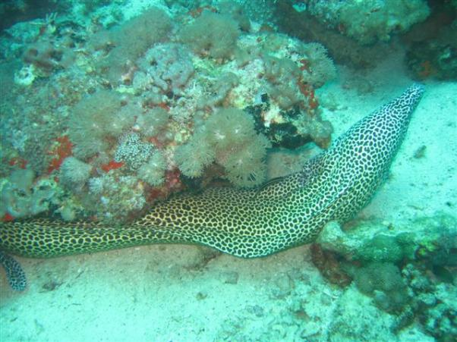
Ячеистая мурена Распространена от Красного моря и восточного побережья Африки до Папуа Новой Гвинеи, на север до Японии, на юг до Австралии. Населяет мелководные участки и наружные, обращенные к морю, стенки прибрежных коралловых рифов. Большую часть времени проводит в убежищах: отверстиях, трещинах, пещерах на рифе. Охотится на головоногих моллюсков и небольших рыб. Крупные экземпляры могут быть агрессивными и представлять опасность для человека. Размер ее достигает до 300 см. Большая, массивная мурена, один из самых крупных видов угреобразных Индо-Пацифики. Отличается привлекательной контрастной окраской из черных пятен на белом фоне. У молодых особей более крупные, редко расположенные пятна. С возрастом пятна уменьшаются в размере, их число увеличивается, и располагаются они более плотно, образуя рисунок, несколько напоминающий пчелиные соты. Некоторые рыбы становятся почти целиком черные.

Slide 11
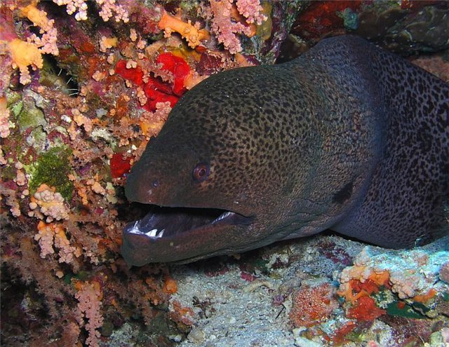
Мурена среднеземноморская Встречаются в Атлантическом и Индийском океане, широко распространены в Средиземном и Красном море. Мурены живут в придонном слое воды, можно сказать на дне. Днём мурены сидят в расщелинах скал или кораллов, высунув головы и обычно поводя ими из стороны в сторону, высматривая проплывающую добычу, ночью выбираются из убежищ, чтобы поохотиться. Обычно мурены питаются рыбами, но нападают и на ракообразных, и на осьминогов, которых ловят из засады. Мурена является потенциально опасной для человека. Ядовита. Прячется среди подводных скал и коралловых рифов в расщелинах и пещерах. Когда мурены начинают чувствовать голод, то стрелой выскакивают из своих убежищ и хватают проплывающую мимо жертву. Очень прожорлива. Очень сильные челюсти и острые зубы. Интересно то, что мурена имеет нечто вроде второй выдвижной пары челюстей, которая, видимо, помогает им питаться. Достигает в длину 3 м и веса - до 10 кг, но встречаются как правило особи длиной около метра. Кожа у рыбы голая, без чешуи.

Slide 12
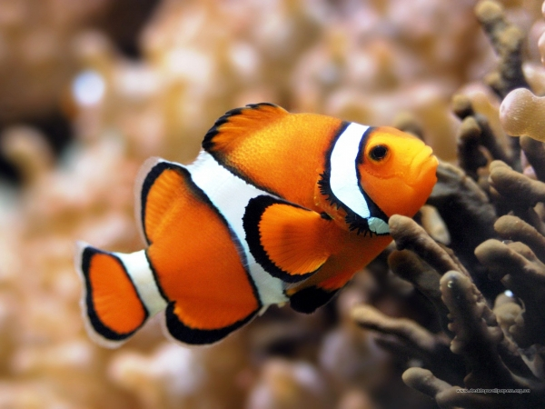
Рыба - клоун Обитают в рифах Индийского и Тихого океанов - от Восточной Африки до Французской Полинезии и от Японии до Восточной Австралии. Для этих рыб характерен симбиоз с различными видами актиний. Вначале рыба слегка касается актинии, позволяя ей ужалить себя и выясняя точный состав слизи, которым покрыта актиния, - эта слизь нужна актинии, чтобы она сама себя не жалила. Затем рыба-клоун воспроизводит этот состав и после этого может прятаться от врагов среди щупалец актинии. Рыба-клоун заботится об актинии - вентилирует воду и уносит не переваренные остатки пищи. Рыбки никогда не удаляются далеко от "своей" актинии. Самцы прогоняют от неё самцов, самки - самок. Территориальное поведение, видимо, стало причиной контрастной окраски. Своё название семейство получило из-за незаурядной окраски. Окраска данного семейства варьирует от насыщенно пурпурного до огненно-оранжевого, красного и жёлтого.

Slide 13
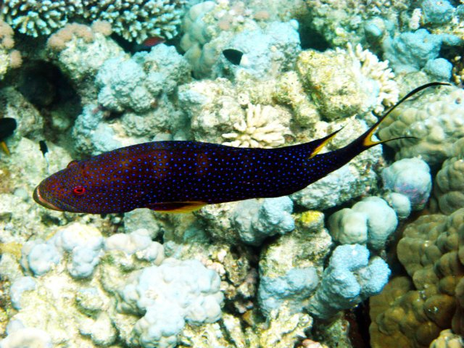
Странствующий групер Обитает в Красном море. Груперы - рыбы хищники, потребляющие рыбу и ракообразных. Некоторые виды могут достигать больших размеров, превышая 400 кг. Окраска груперов весьма разнообразна и часто включает яркие полосы, пятна и точки. В основном это придонные виды, которые встречаются от самого прибрежья до умеренных глубин. Как правило, они - одиночные охотники, которые собираются группами только в сезон размножения. Многие виды занимают определенную территорию, которую охраняют от вторжения других особей. Почти все груперы - гермафродиты, которые сначала созревают как самки, а затем меняют пол, превращаясь в самцов. Поэтому все крупные груперы - самцы. У груперов пелагическая икра, которая развивается в толще воды.

Slide 14
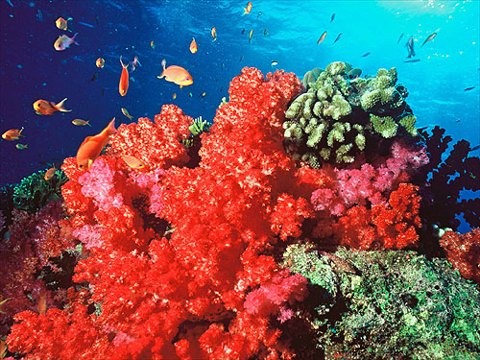
СПАСИБО ЗА ВНИМАНИЕ!

